Slide 1


分布式机器人实验室年终总结
姓名 程琳琳
机器人传感与控制技术研究所
仪器科学与工程学院
东南大学
2021年1月31日
南京
Notes:
此处添加页眉信息
此处添加页脚信息
第 <number> 页

Slide 2
2020年科研工作内容
面向多智能体协同控制的脑机融合多模态交互技术研究项目的研发工作
完成多移动机器人编队导航仿真实验的设计与实现
完成基于视线跟踪和力反馈的多模态人群交互方案的实现
大/小论文的研究工作
将视线跟踪技术引入到传统的基于力反馈的多机器人双边遥操作方法中，减轻了人类操作员生理和心理负担，提高了工作效率
为了解决主从端自由度不匹配的问题，提出了二级任务函数
提出了一种基于BP神经网络的新型人机交互框架。使用解释器的概念进行队形控制，使用户能够使用抽象的手势控制机器人团队的队形

Slide 3
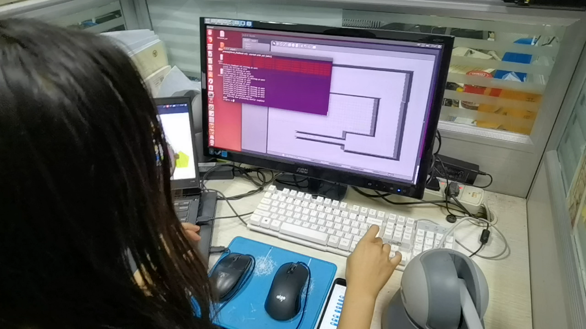
2020年科研工作成果
论文（限第一作者）
Gaze-based Intuitive Human-Robot Team Interaction with Force Feedback（已投）
Human-robot team Interactions for Formation Control Using spatial gesture though haptic devices(未完成)

Slide 4
